Slide 1
Муниципальное автономное дошкольное образовательное учреждение
«Детский сад №104»
Отчёт о проделанной работе за летний оздоровительный период в первой младшей группе №1
Воспитатели: Мастеркова М. С.
Шекшаева М.А.

Slide 2
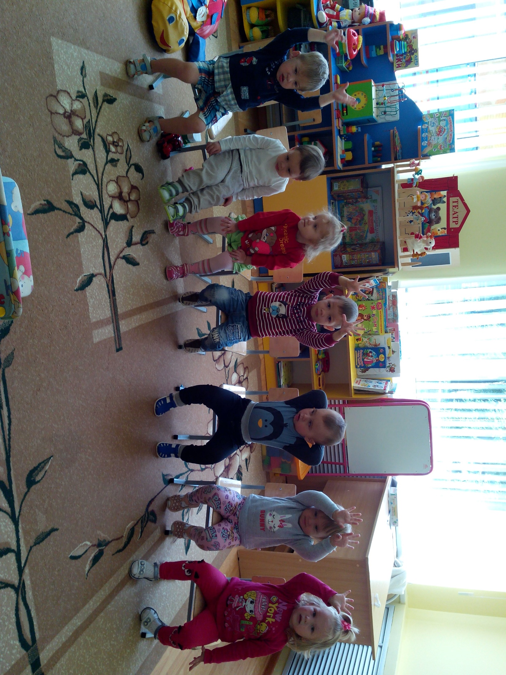
Наша группа

Slide 3
Цели и задачи на летний оздоровительный период
Цель: Создание в группе и на участке детского сада максимально эффективных условий для организации оздоровительной работы и развития познавательных интересов воспитанников в летний период.

Slide 4
ЗАДАЧИ
- Создать для детей атмосферу психологического комфорта.
- Формировать у детей навыки здорового образа жизни, содействовать полноценному физическому развитию детей:
- Организовать рациональный режим дня в группе, обеспечивающий каждому ребёнку физический и психический комфорт.
- Формировать у детей привычку к аккуратности и чистоте, прививать простейшие навыки самообслуживания.
- Обеспечить понимание детьми смысла выполнения режимных процессов.
- Воспитывать потребность в самостоятельной двигательной активности.
Закладывать основы будущей личности:
- Воспитывать у детей уверенность в самих себе и своих возможностях, развивать активность, инициативность, самостоятельность.
-Закладывать основы доверительного отношения детей к взрослым, формируя доверие и привязанность к воспитателю;
-Закладывать основы доброжелательного отношения детей друг к другу.

Slide 5
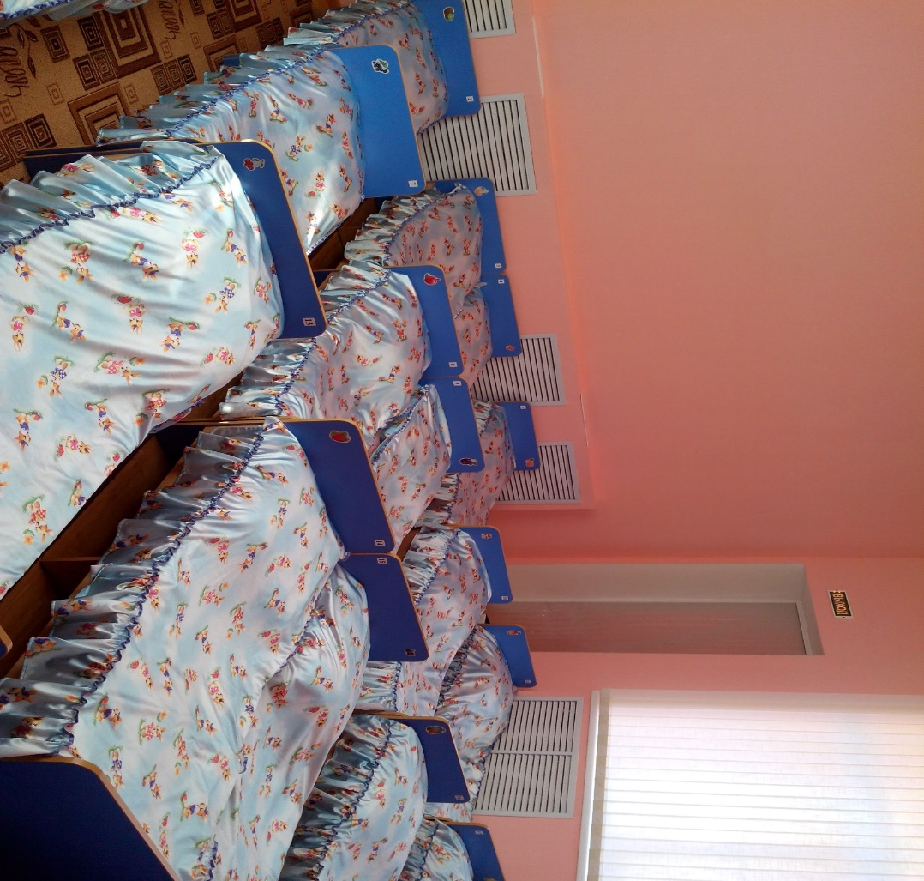
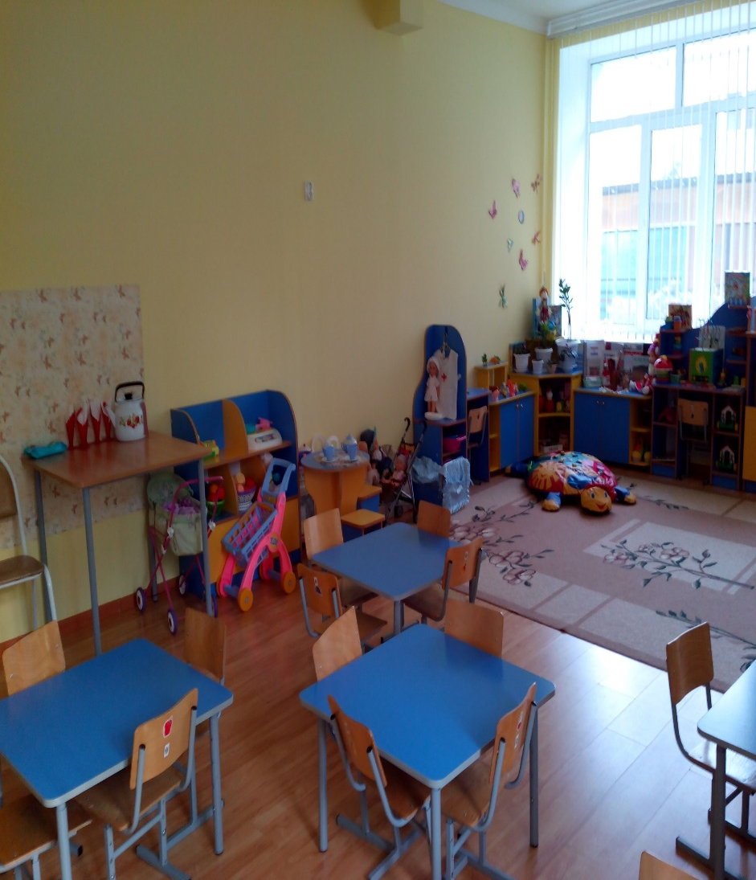
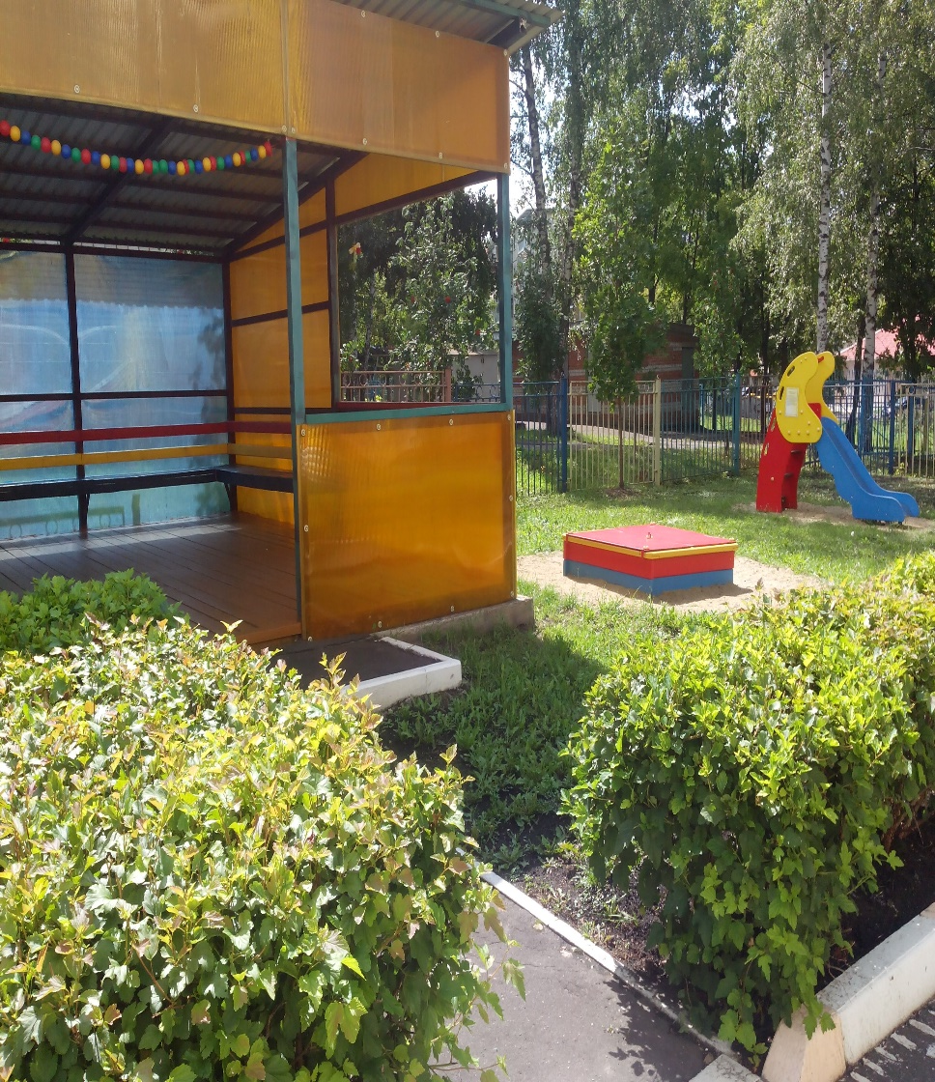
Ремонт группы

Slide 6
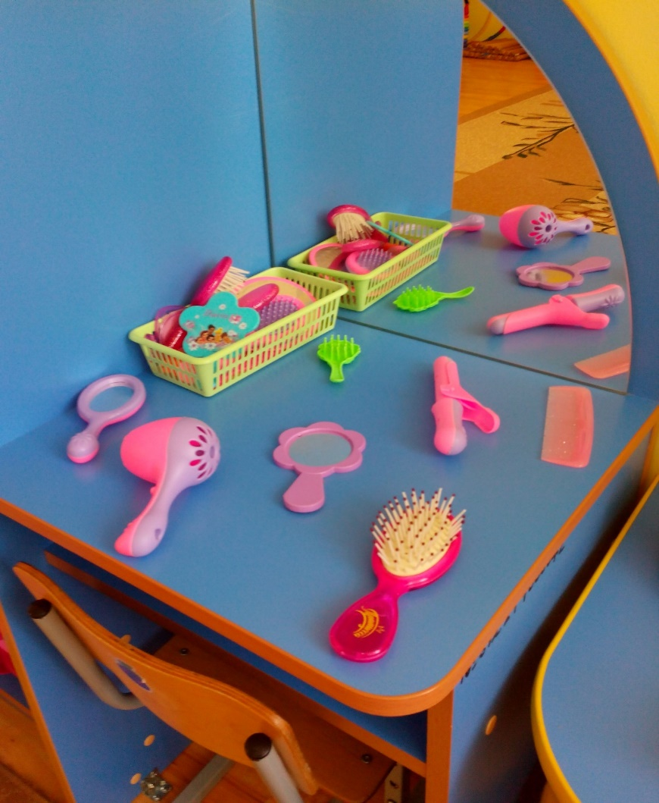
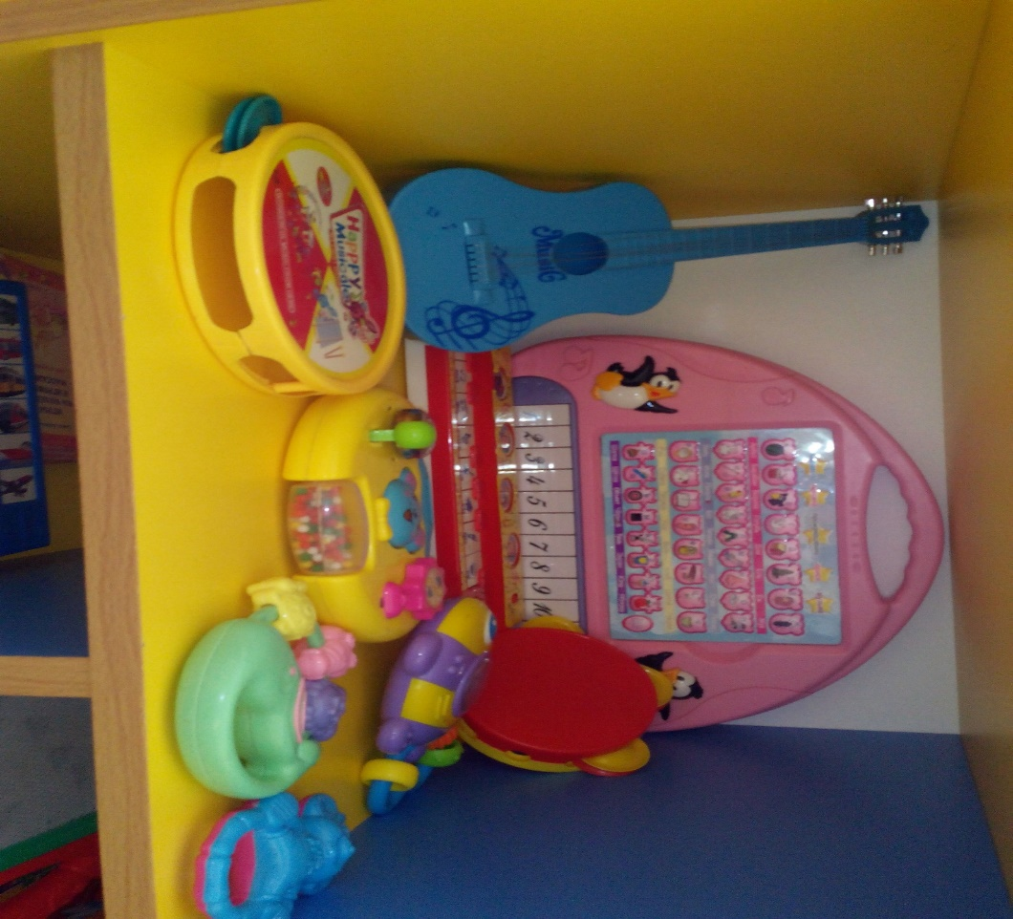
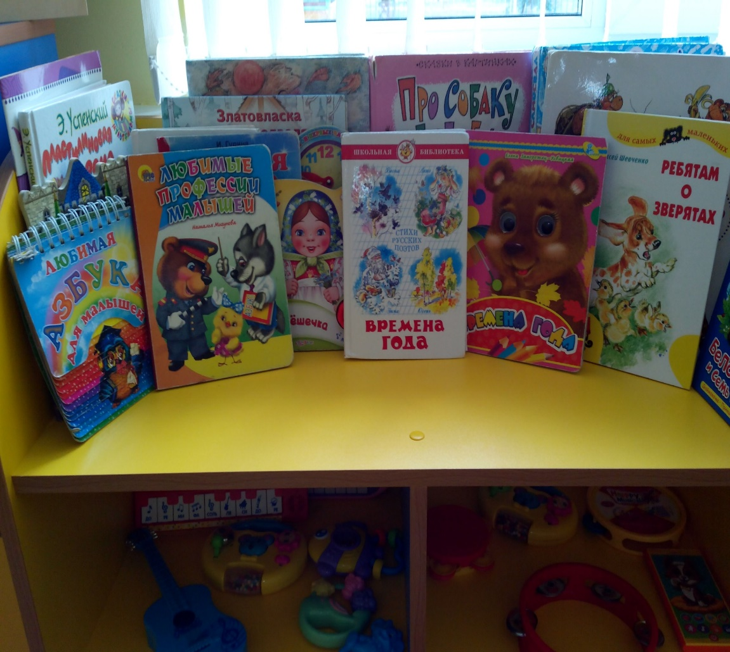
Пополнение уголков группы

Slide 7
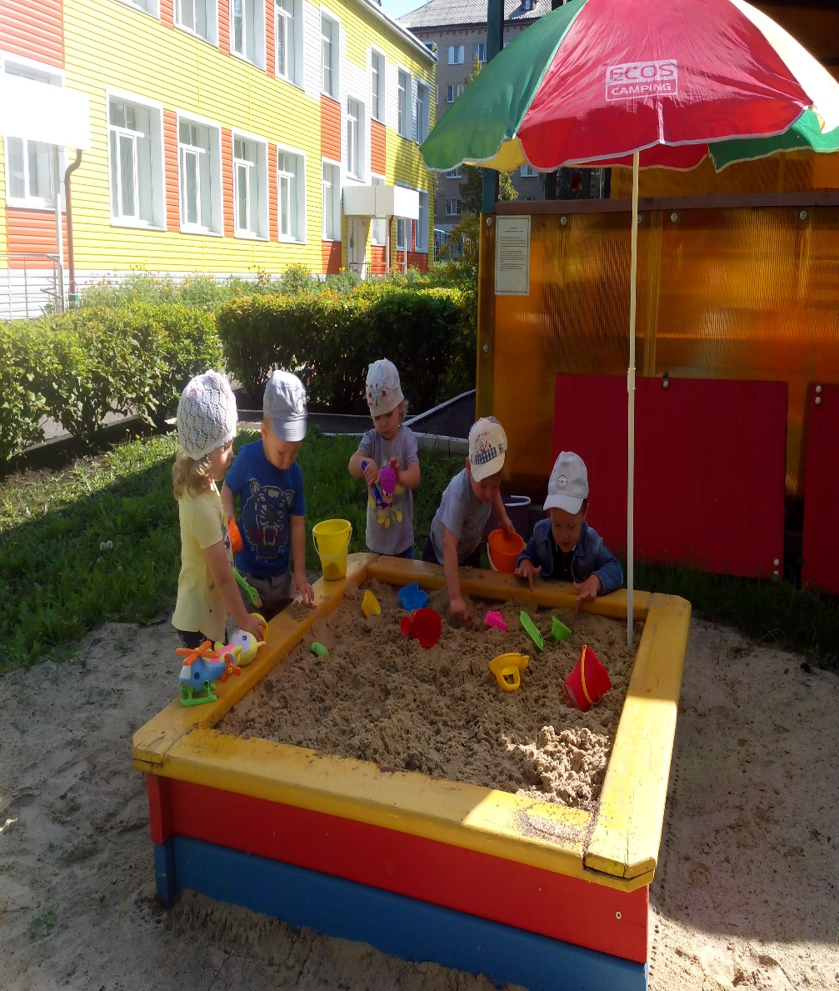
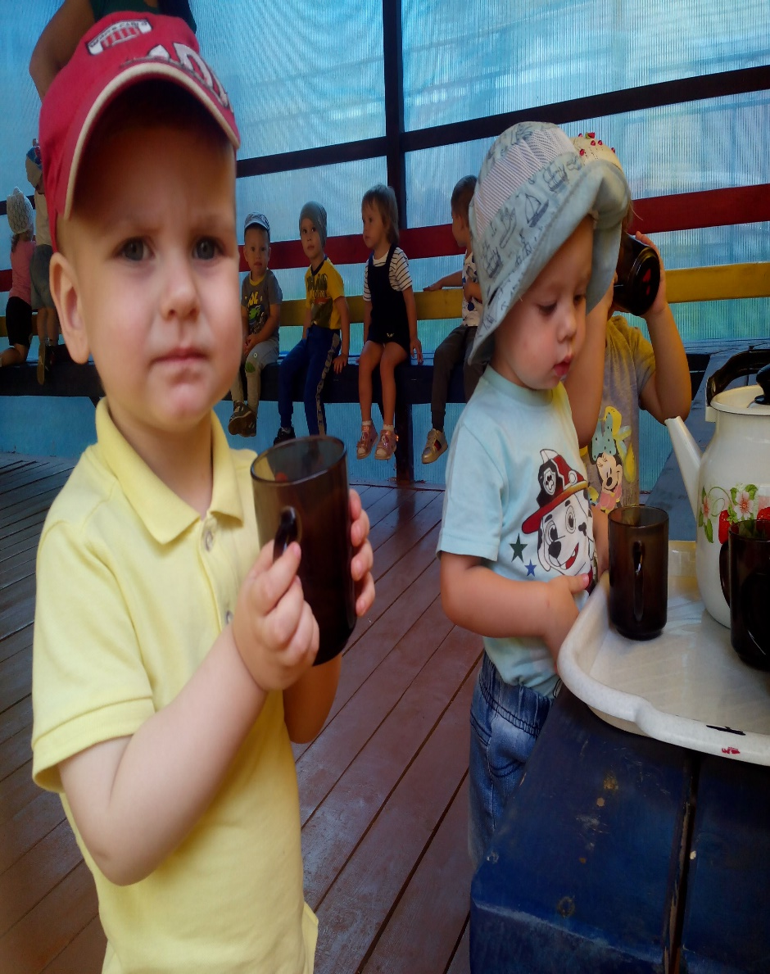
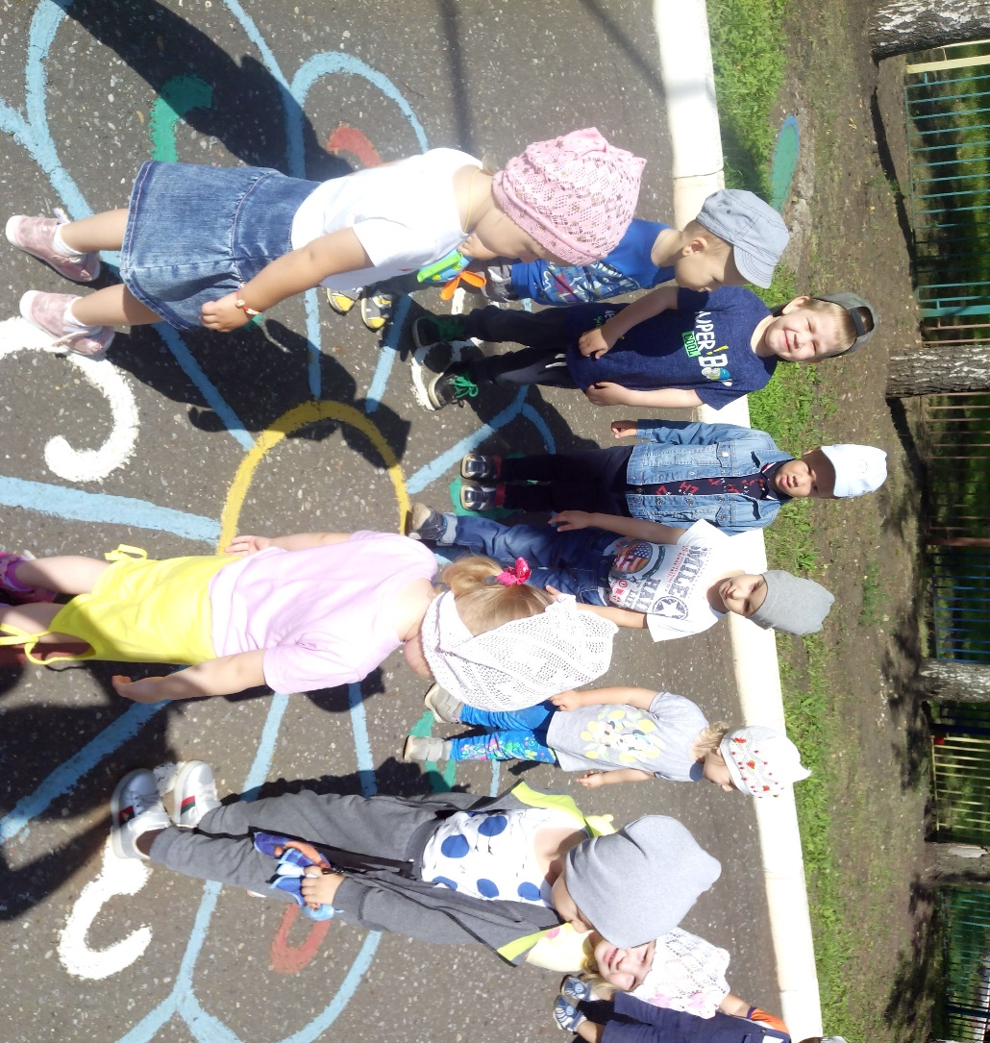
«Водно-питьевой режим»
С целью организации водно-питьевого режима в нашей группе имелись в наличии индивидуальные бокалы для детей, чайник, охлажденная кипяченая вода.

Slide 8
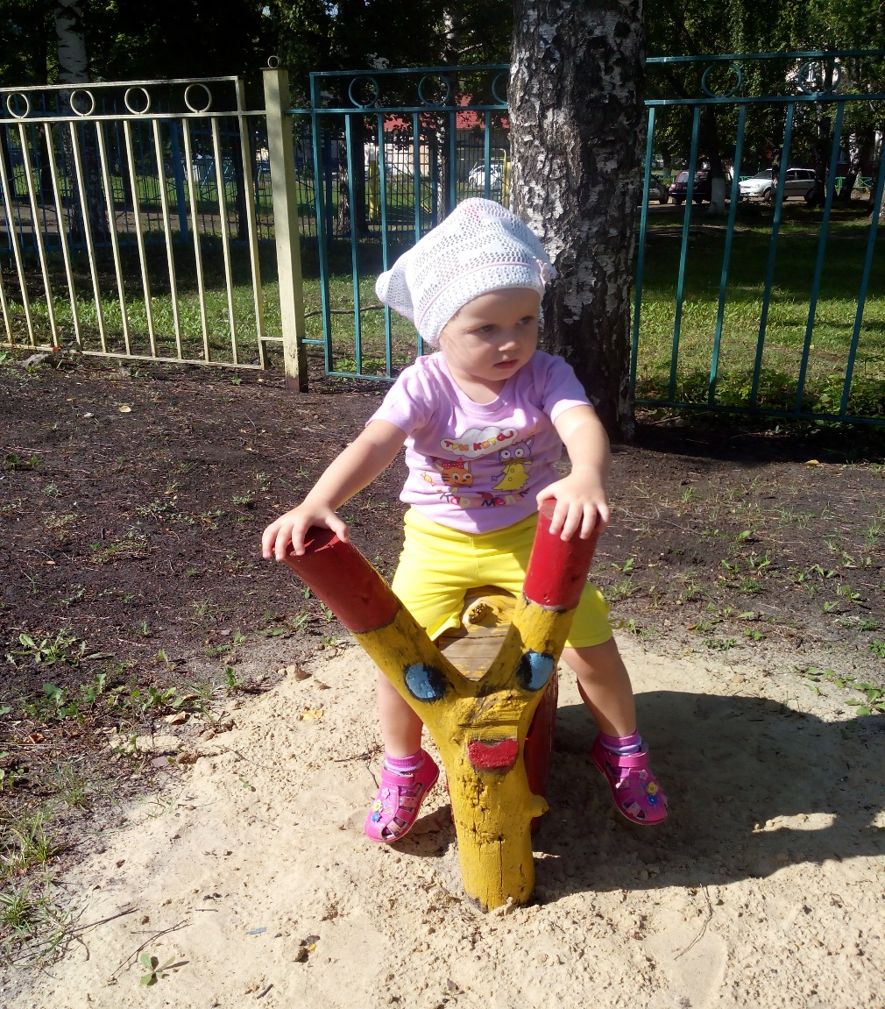
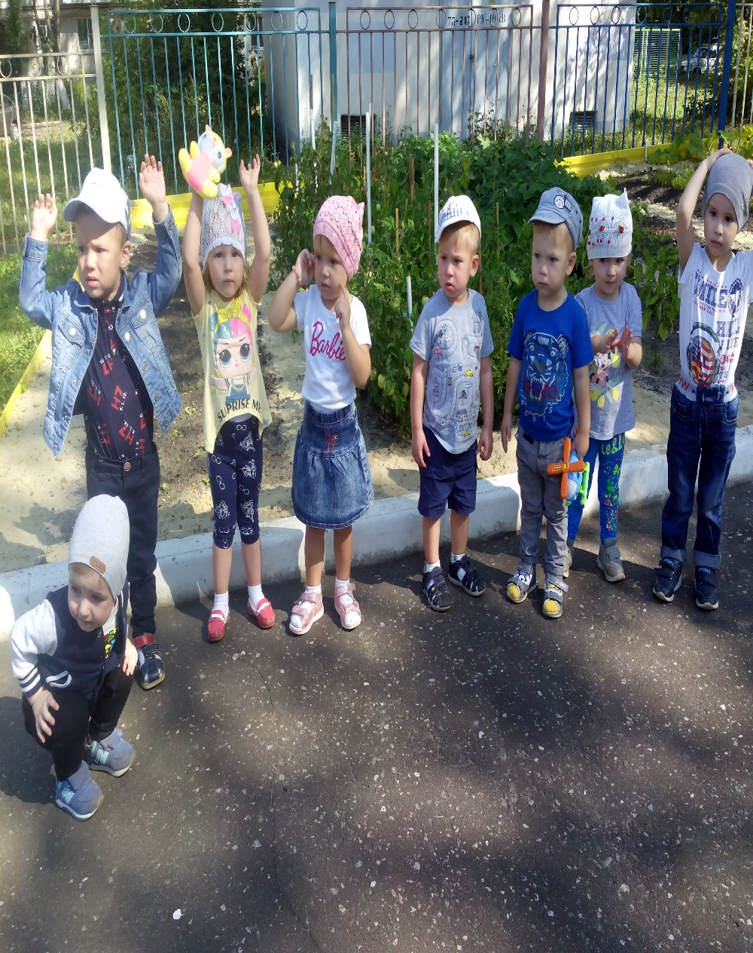
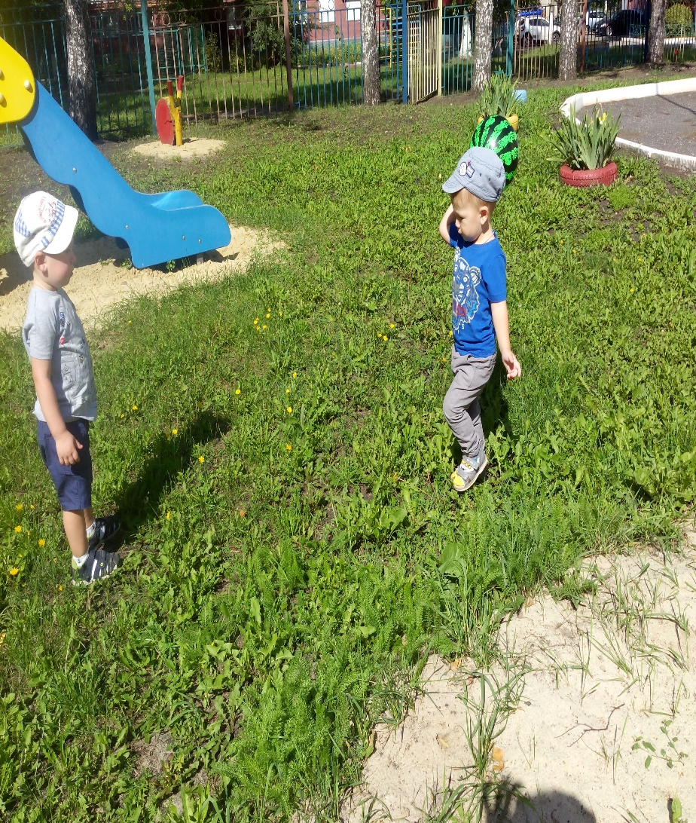
ПРОГУЛКА

Slide 9
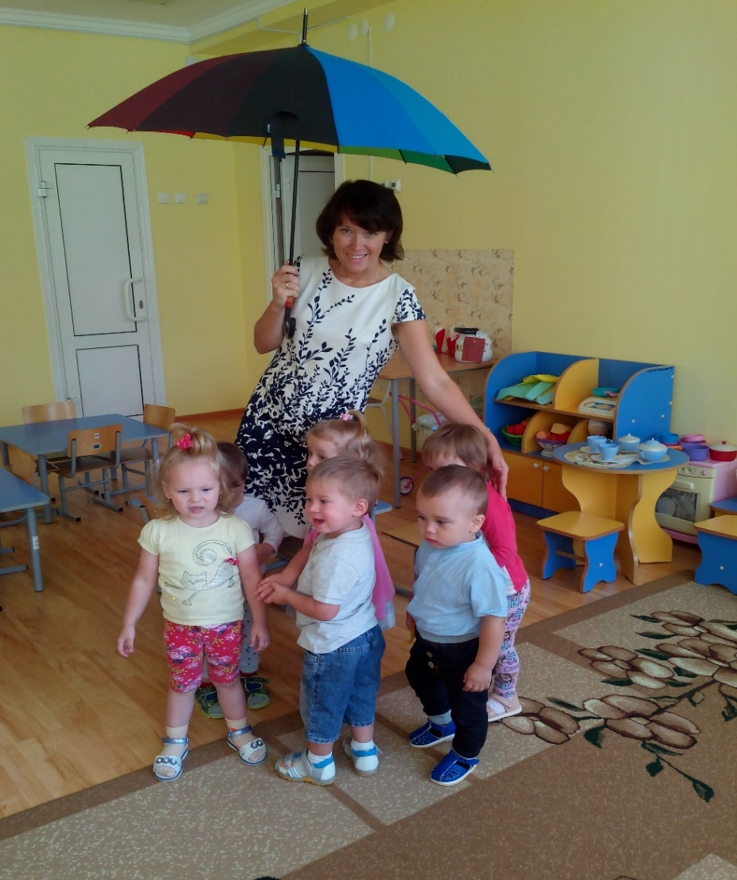
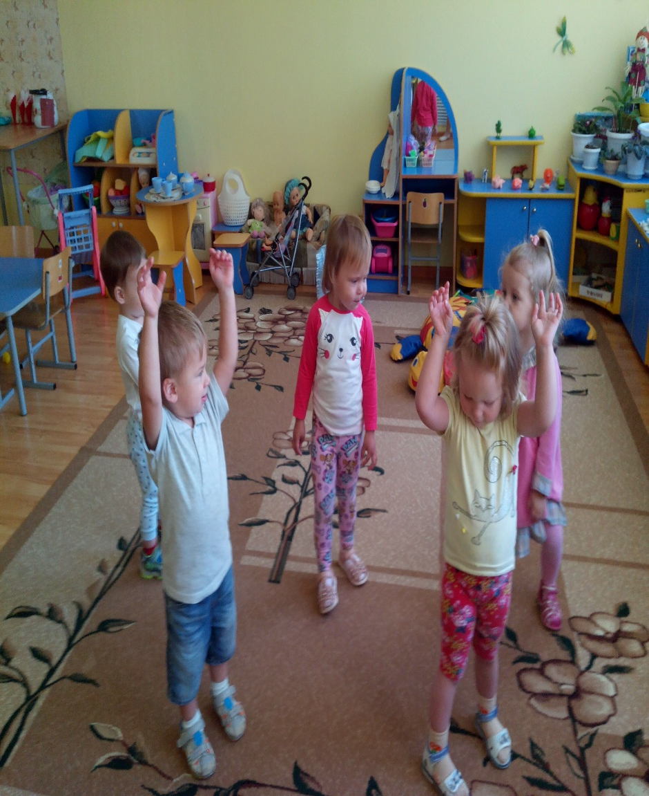
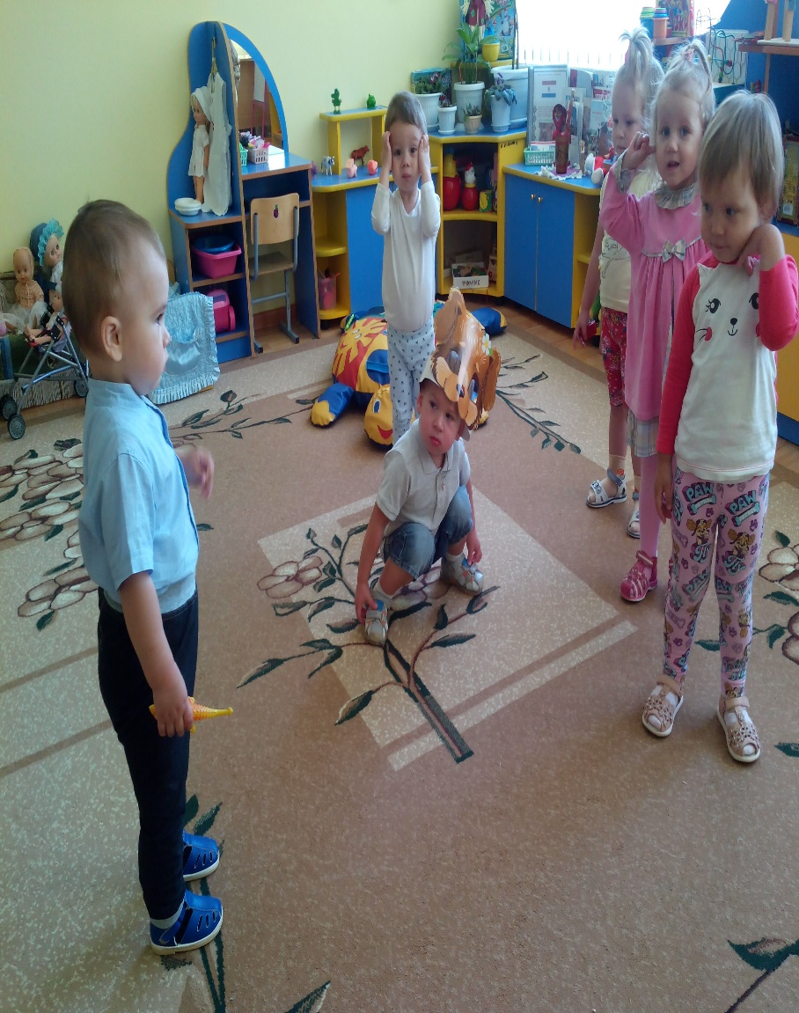
«Утренняя зарядка»
В летний период работа проводилась по режиму дня в тёплое время года. Наш день начинался с утренней зарядки, которую дети с удовольствием делали. Мы получали заряд бодрости и хорошего настроения на весь день. Пополнилась картотека подвижных и хороводных игр.

Slide 10
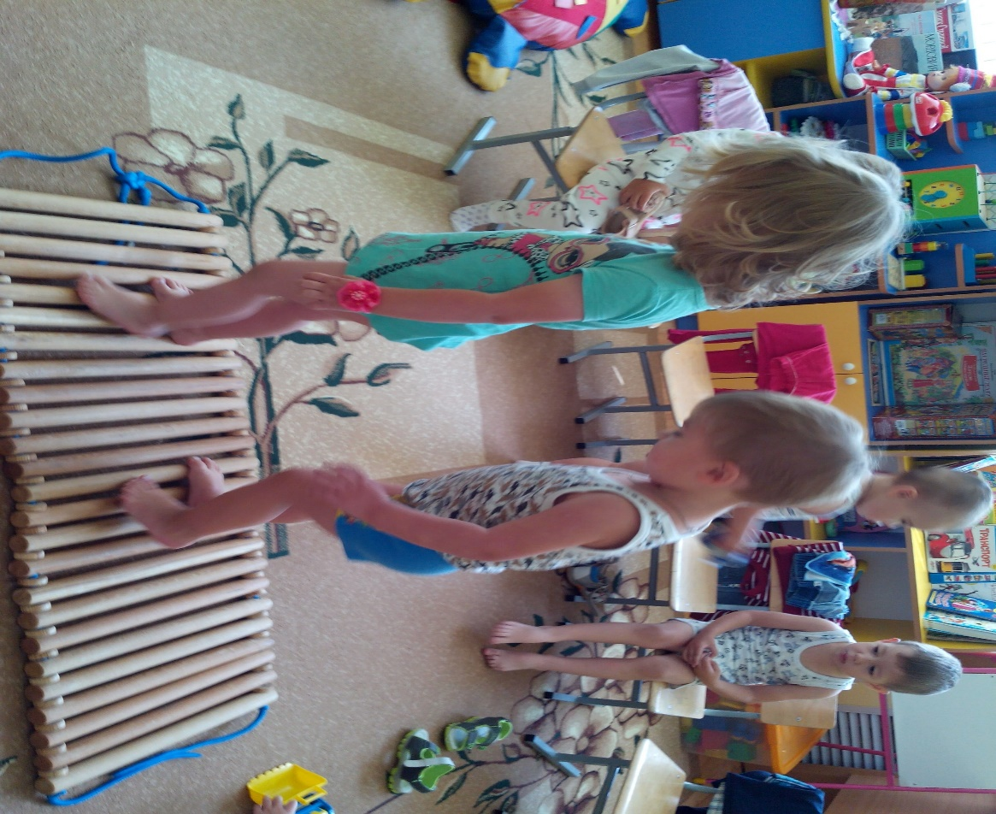
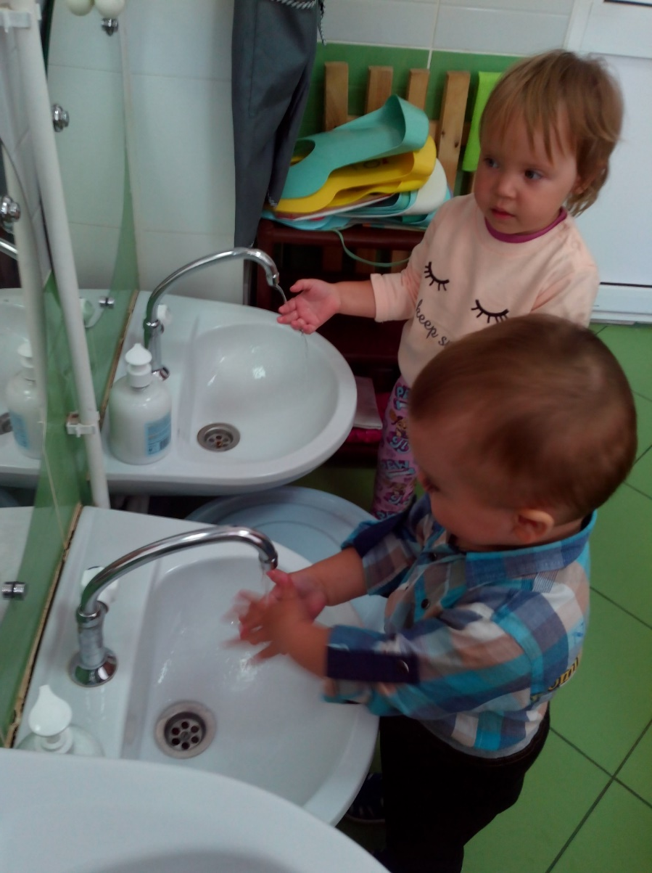
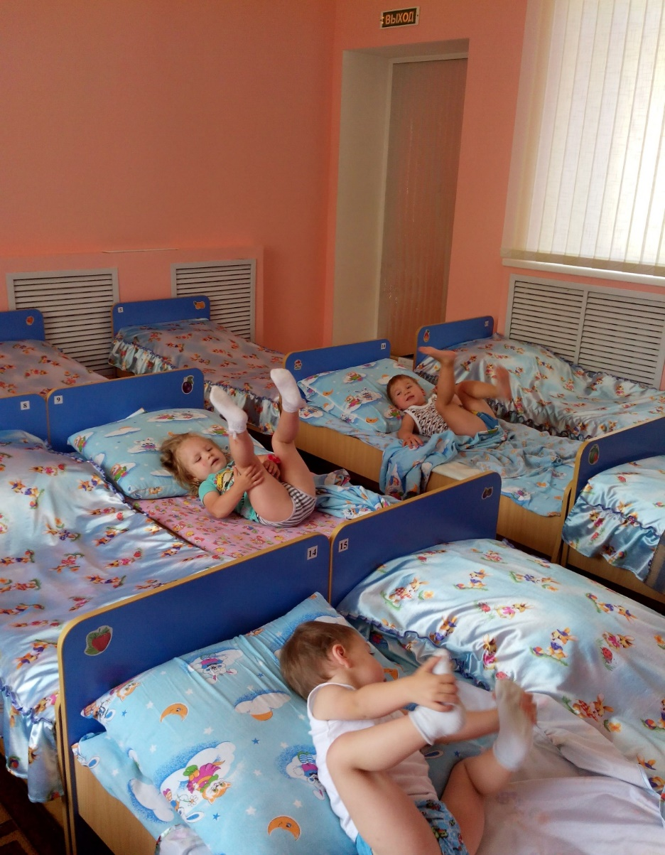
Большое внимание уделялось организации оздоровительных мероприятий с детьми:
Гимнастика после сна, воздушные ванны, хождение босиком по ребристой поверхности, умывание. Проведение оздоровительных гимнастик.

Slide 11
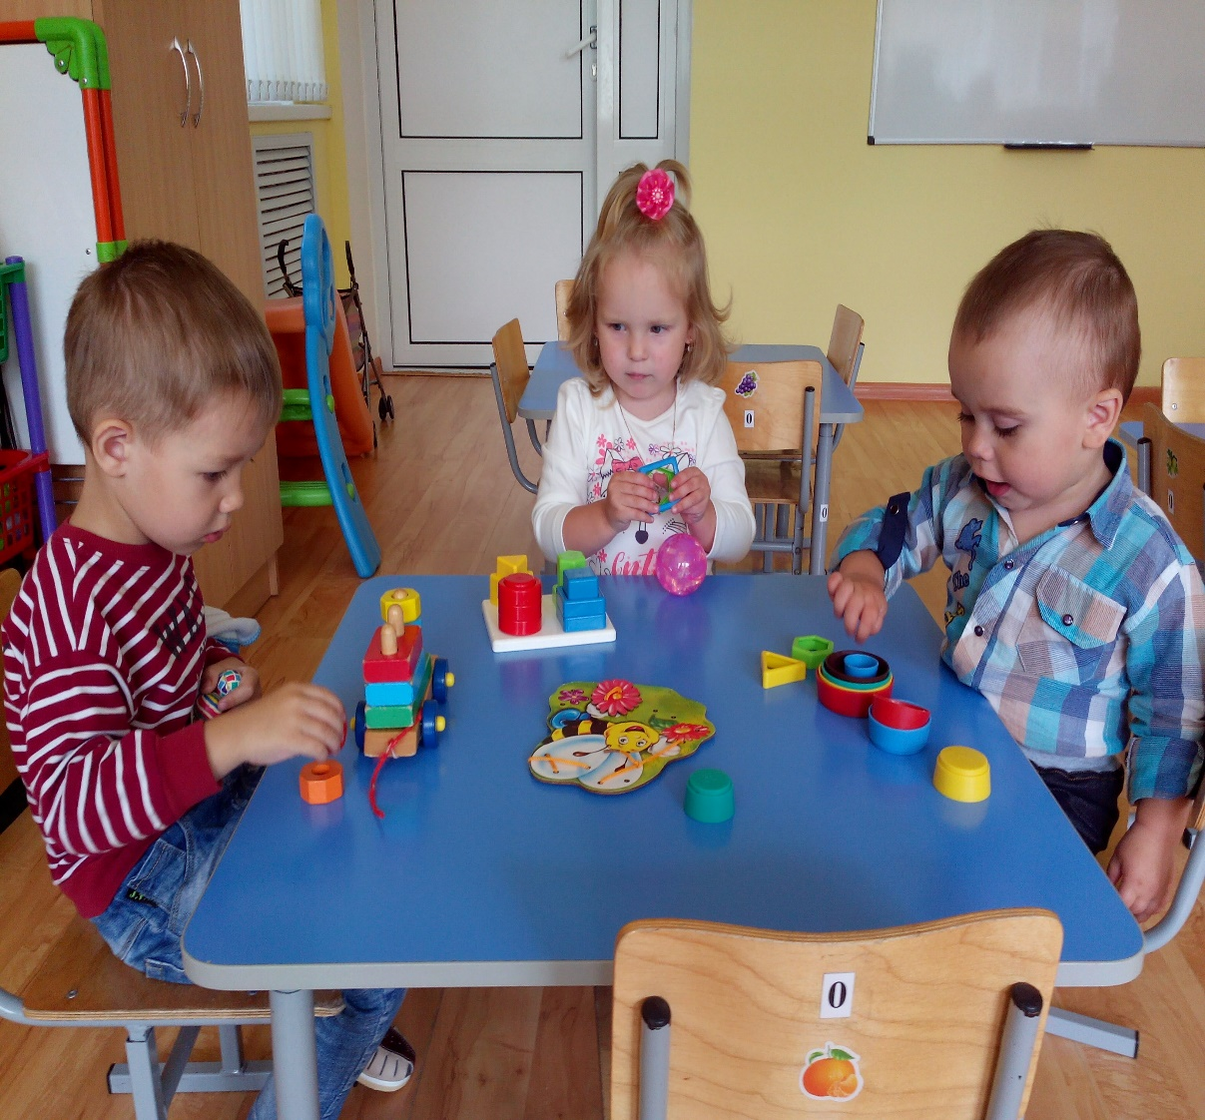
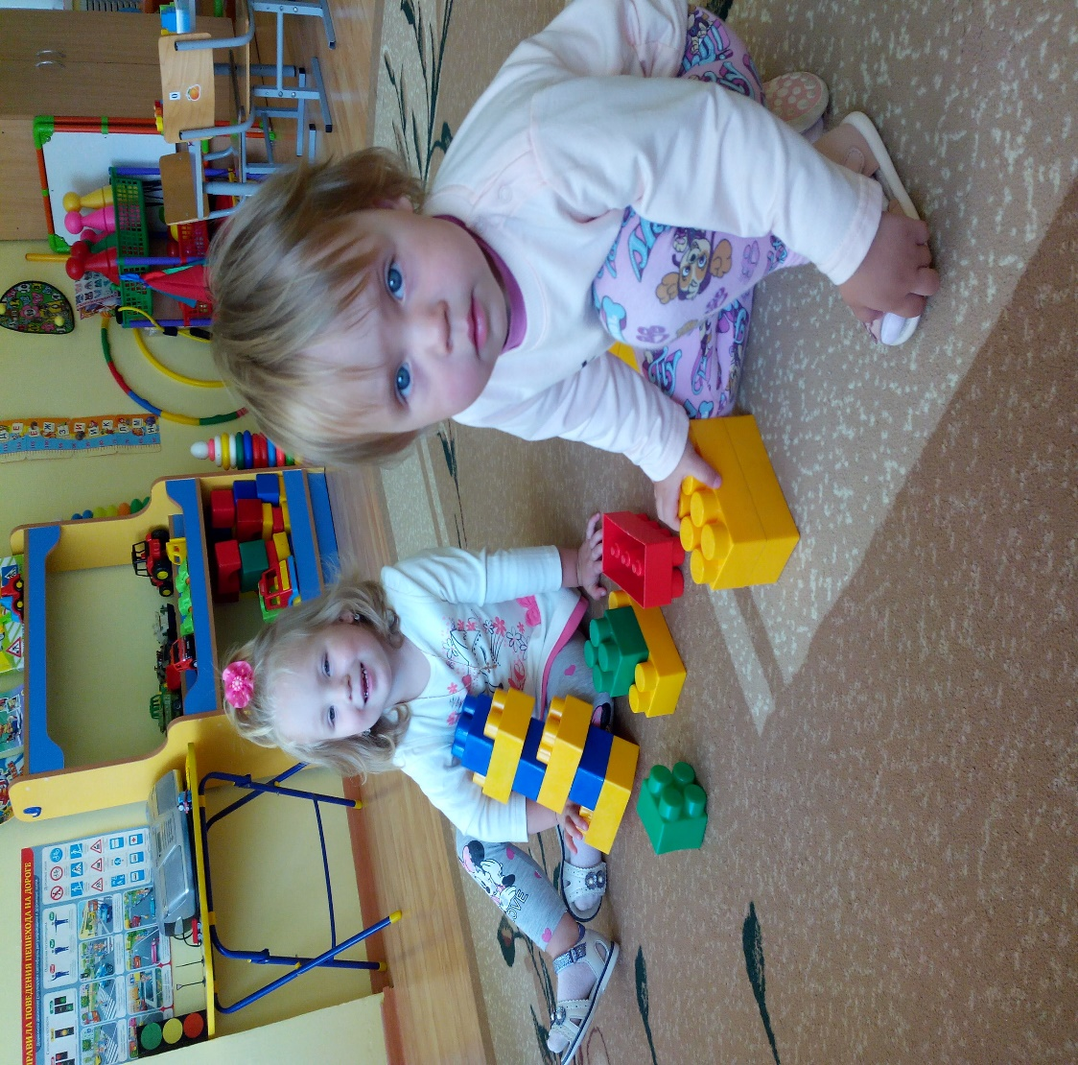
Работа с малышами проходит через игровую деятельность. Мы постарались сделать всё, чтобы пребывание малышей в детском саду было интересным.

Slide 12
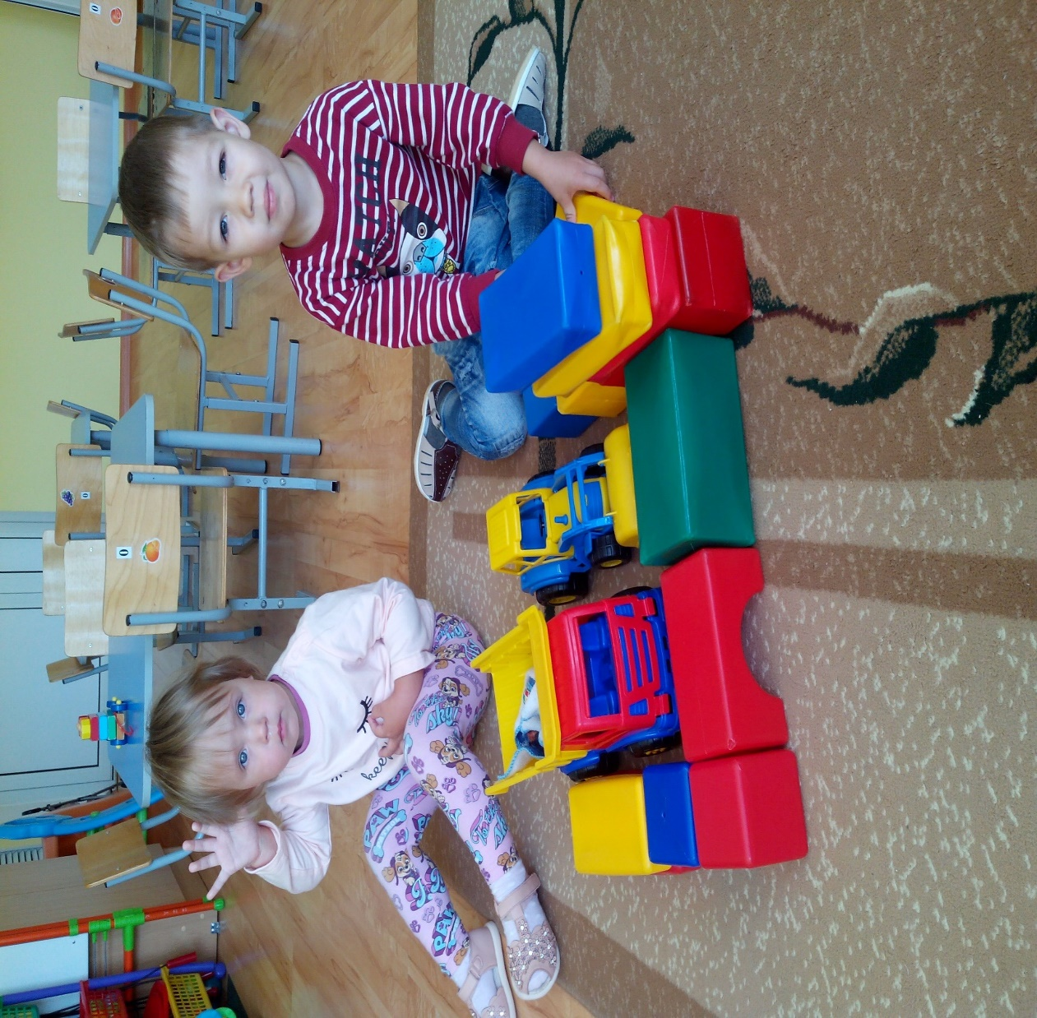
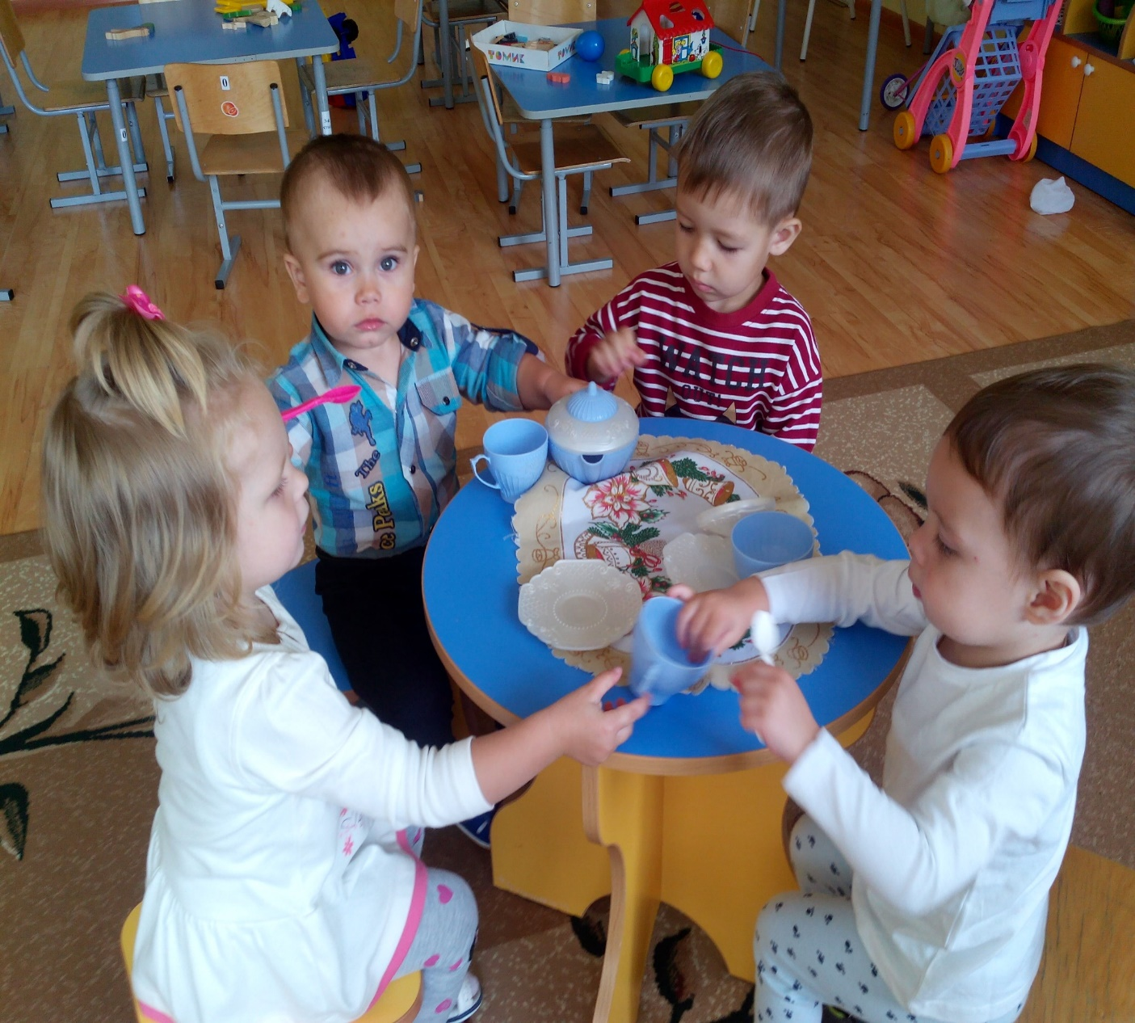

Slide 13
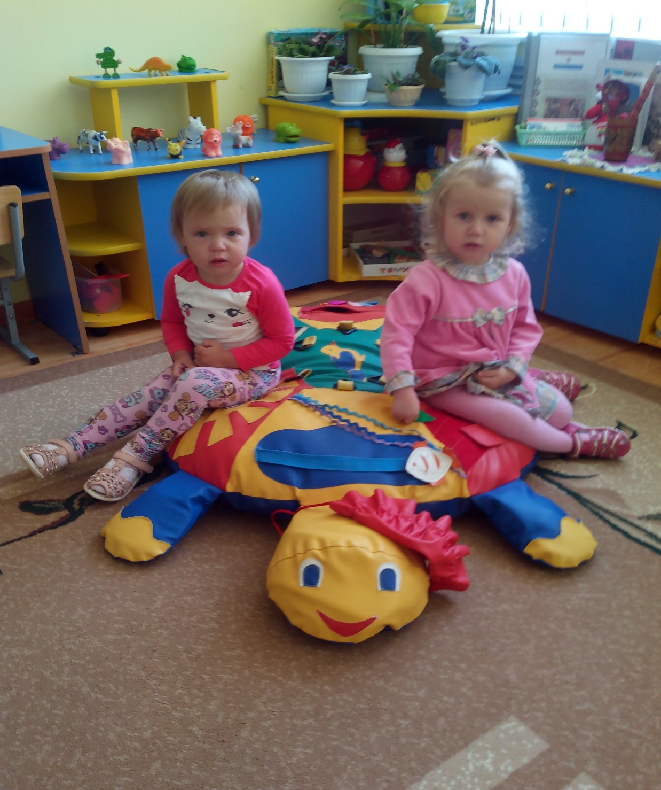
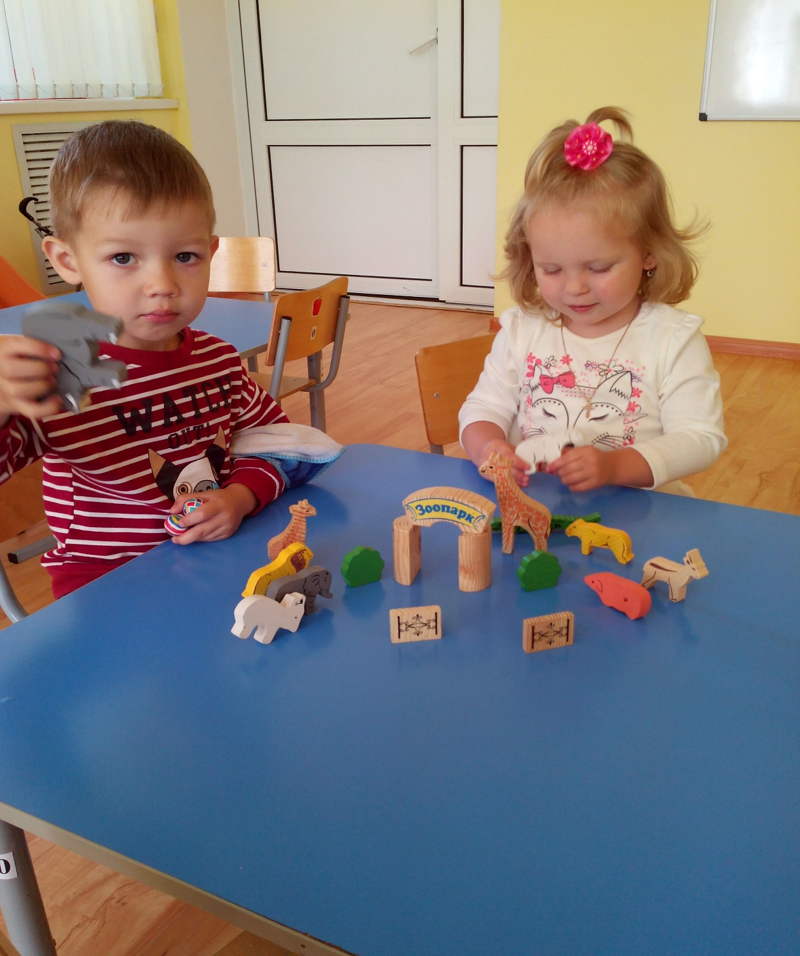

Slide 14
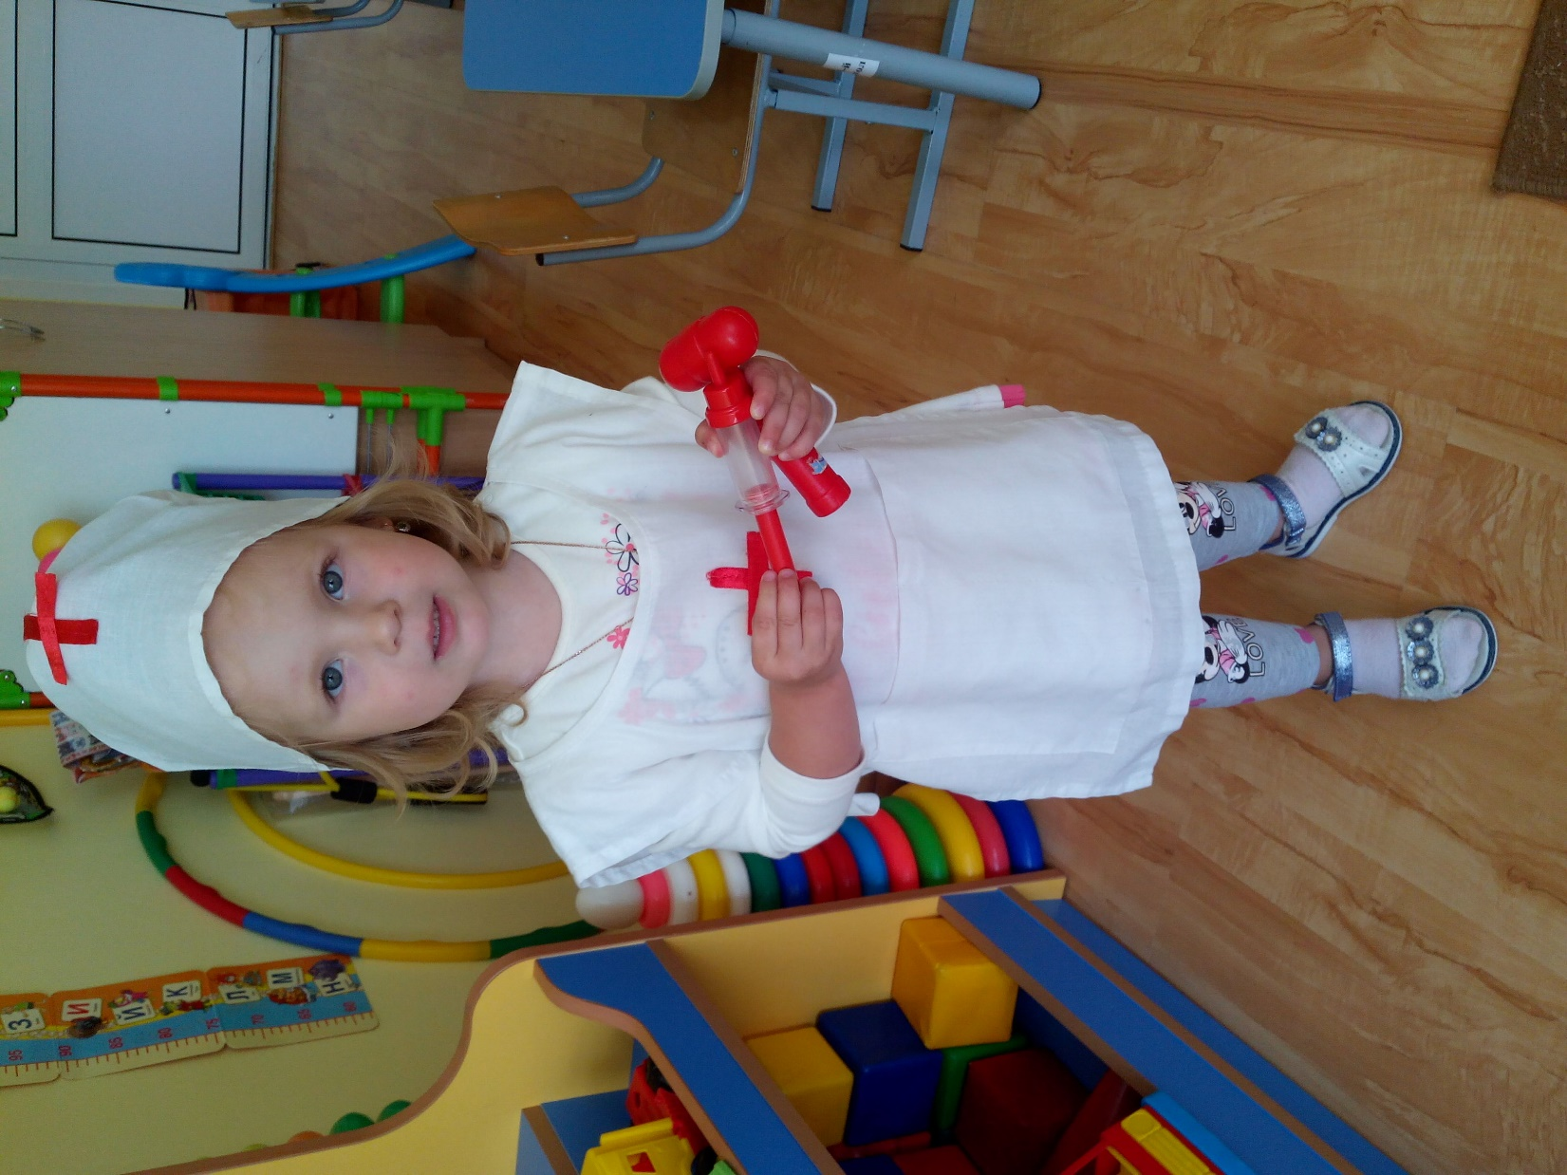
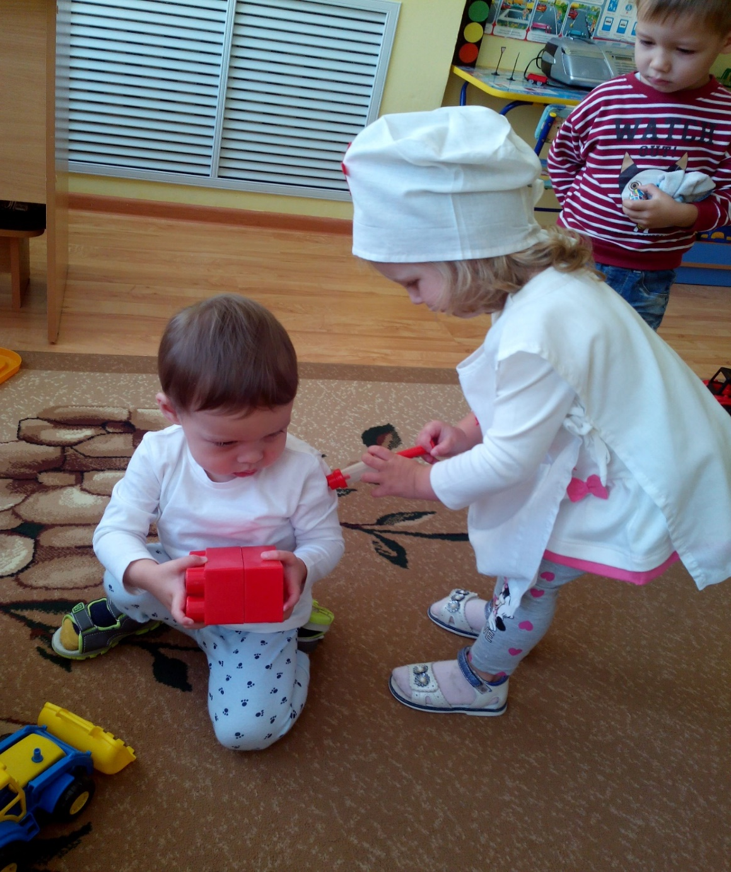

Slide 15
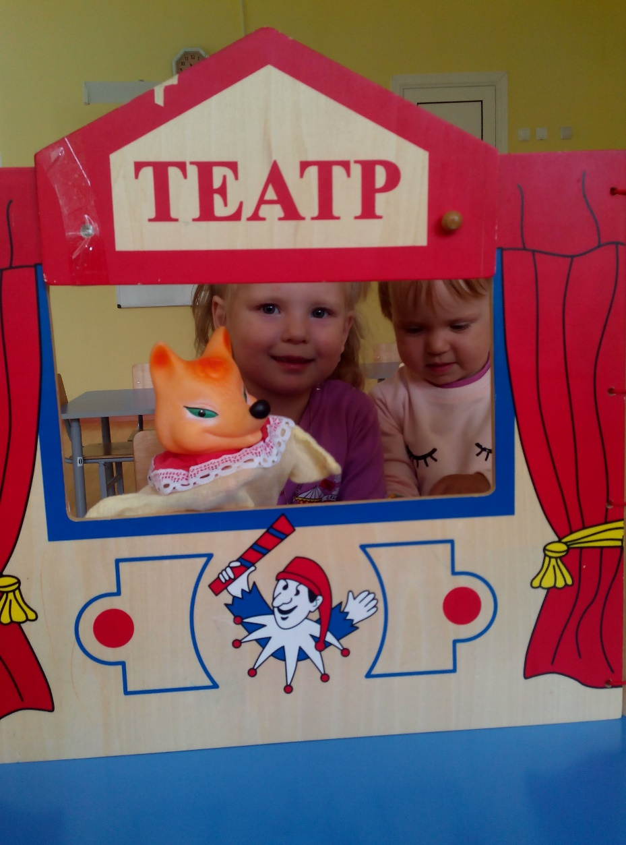
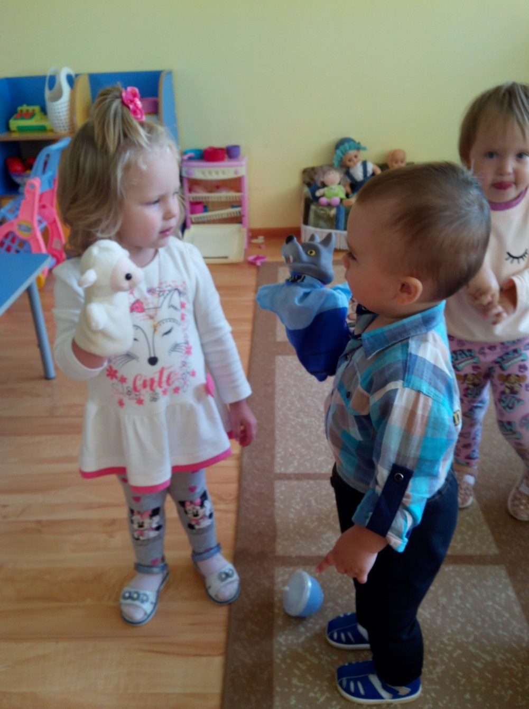
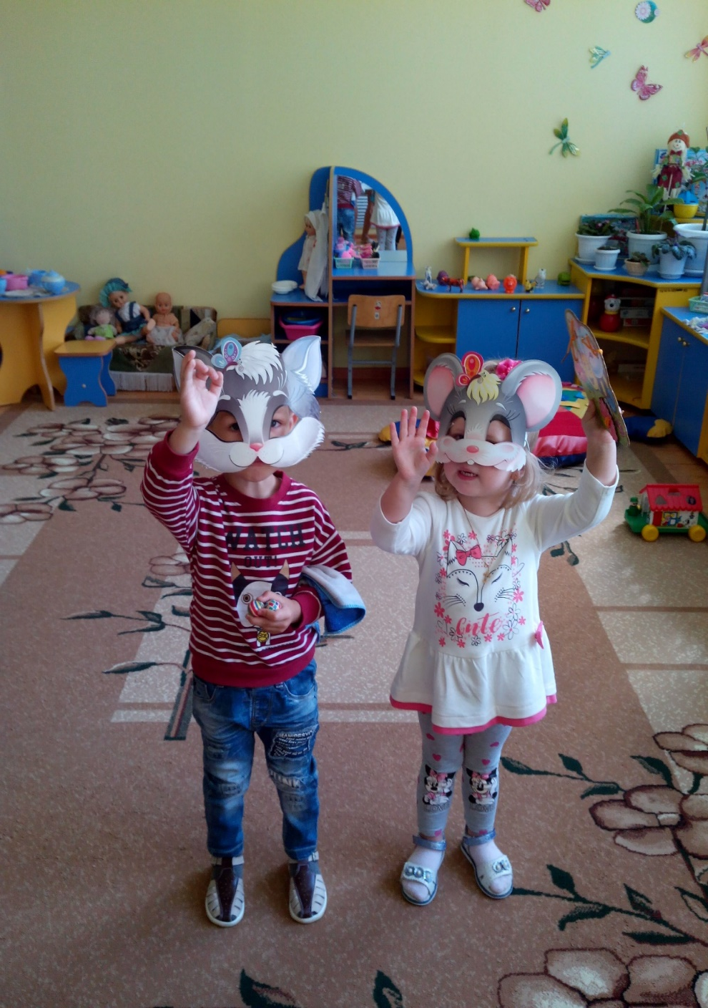

Slide 16
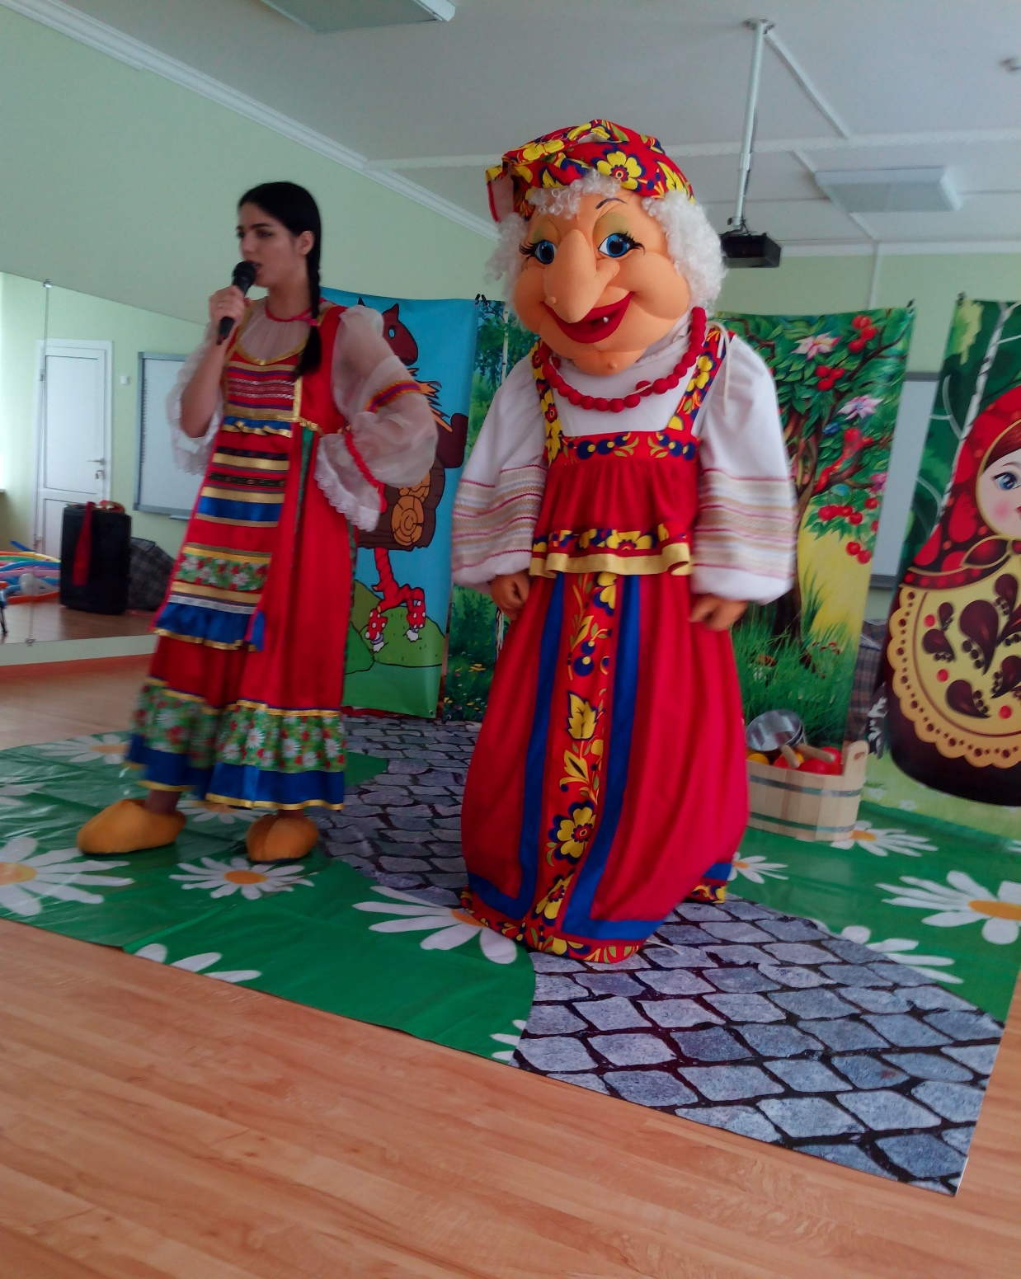
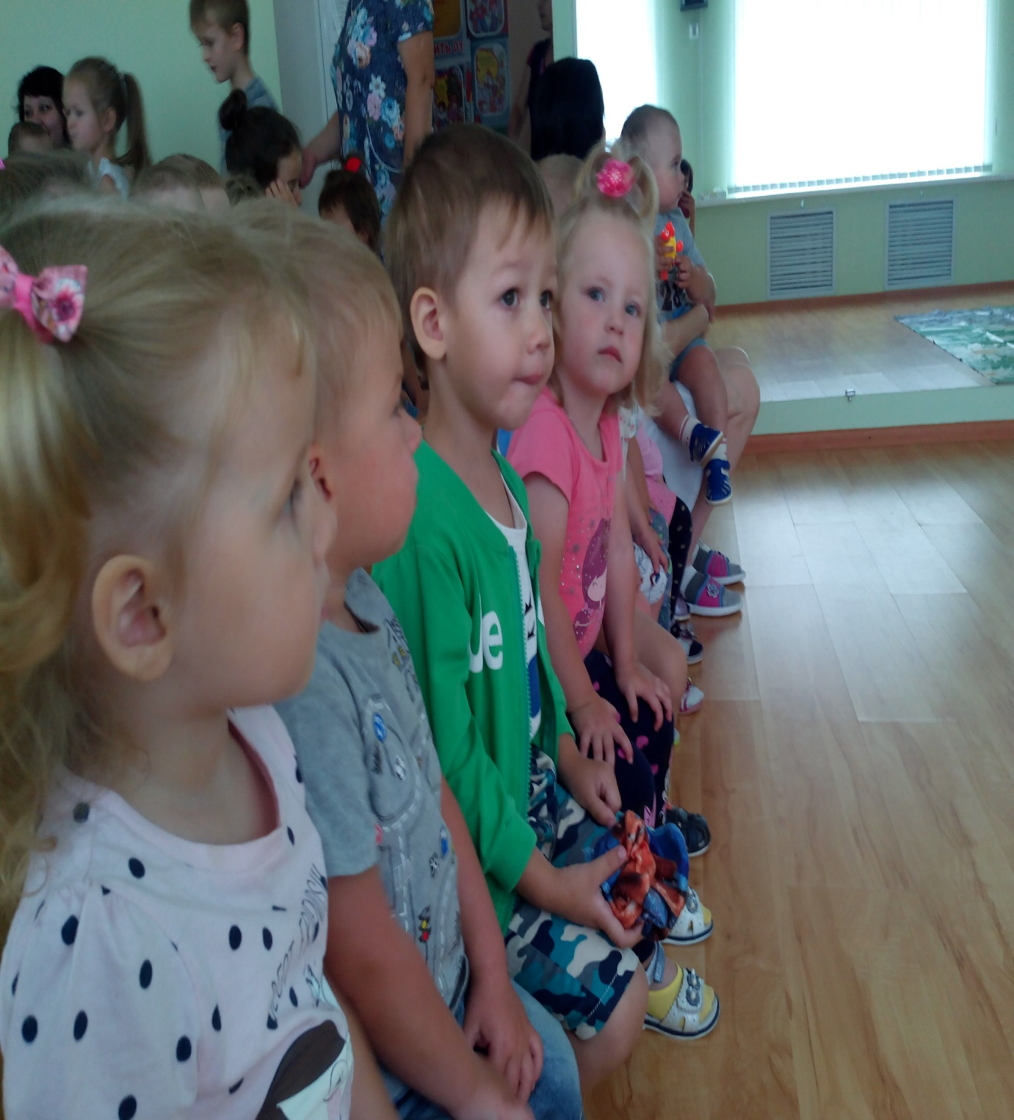

Slide 17
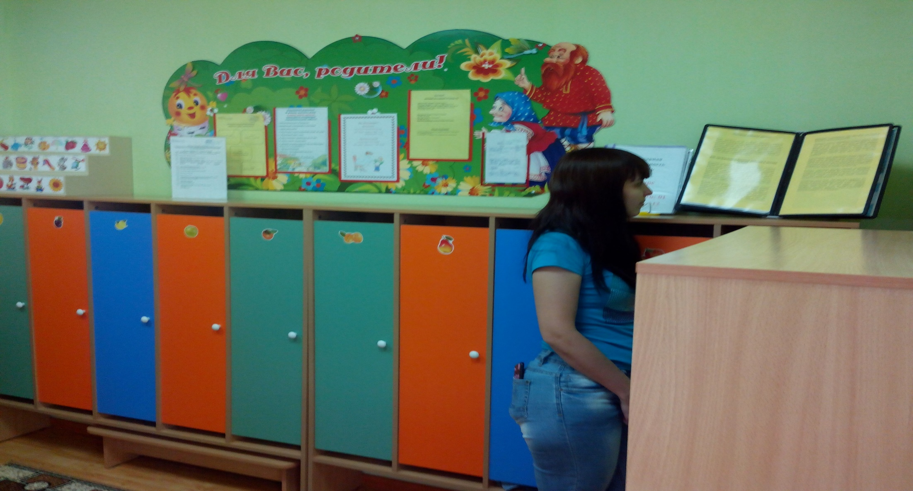
В летний период регулярно обновлялась информация в родительских уголках, на темы связанные с сохранением и укреплением здоровья детей летом.

Slide 18
Спасибо за внимание!

